Slide 1
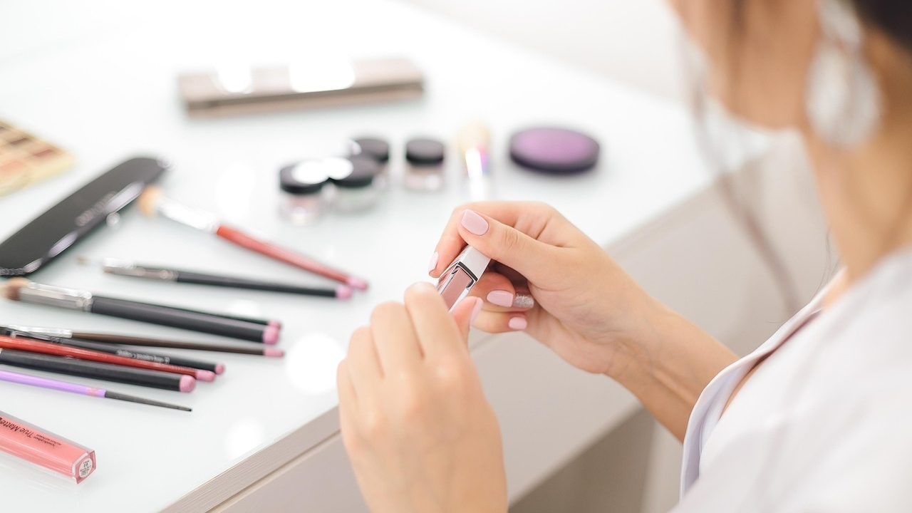
Cuidados específicos
de ojos y labios: lo
que se comparte, lo
que se cubre y lo que
Salud y Estética
Ver el OA en saludyestetica.lumbre.lat
Notes:
Objeto de aprendizaje de Lumbre · Salud y Estética
Enlace: https://saludyestetica.lumbre.lat/object/sye-c09-r01-oa05-ojos-y-labios

Slide 2
se suspende
Salud y Estética
Ver el OA en saludyestetica.lumbre.lat
Notes:
Objeto de aprendizaje de Lumbre · Salud y Estética
Enlace: https://saludyestetica.lumbre.lat/object/sye-c09-r01-oa05-ojos-y-labios

Slide 3
Acerca de este OA · 1 de 2
Objetivo
Aplicar maquillaje en ojos y labios dentro de un alcance seguro; reconocer qué señales obligan a suspender la zona y recomendar valoración; decidir qué aplicadores son de un solo uso; y retirar el producto sin frotar ni dejar residuo.
Descripción
Lección sobre las dos zonas que más cuidado piden: por qué no se comparten los aplicadores, cómo se afila y se limpia un lápiz, qué señales suspenden el maquillaje, cómo se retira sin tirar de la piel y cómo se registra un incidente.
Cuidados específicos de ojos y labios: lo que se comparte, lo que se cubre y lo que se suspende
3 / 73
Notes:
Enlace al OA: https://saludyestetica.lumbre.lat/object/sye-c09-r01-oa05-ojos-y-labios

Slide 4
Acerca de este OA · 2 de 2
Autoría: Salud y Estética
Etiquetas: ojos · labios · maquillaje · higiene · aplicadores · derivación
Cuidados específicos de ojos y labios: lo que se comparte, lo que se cubre y lo que se suspende
4 / 73
Notes:
Continuación de «Acerca de este OA» (2 de 2).

Slide 5
Sección · 1 de 3
Cuidados específicos de ojos y labios: lo que se comparte, lo que se cubre y lo que se suspende
Público y alcance
Personas que se maquillan y profesionales que maquillan a otras. Se trabaja con productos cosméticos de uso externo y se explica cuándo la zona se suspende y se recomienda valoración. No es un curso de oftalmología ni de dermatología y no habilita para ejercer una profesión sanitaria.
Cuidados específicos de ojos y labios: lo que se comparte, lo que se cubre y lo que se suspende
5 / 73

Slide 6
Sección · 2 de 3
Caso ficticio. Andrea Solís hace pruebas de maquillaje para bodas en un estudio compartido. Una clienta llega con el ojo derecho enrojecido y lloroso; trae una foto de cómo quiere verse y pide que «se lo tape con corrector verde». Andrea tiene dos caminos: complacer y seguir, o detenerse.
Sabe que el corrector no va a resolver lo que ve y que aplicar sombra sobre una zona irritada puede empeorar la experiencia de la clienta. También sabe que suspender no es perder la cita: es reprogramarla con una razón.
Cuidados específicos de ojos y labios: lo que se comparte, lo que se cubre y lo que se suspende
6 / 73
Notes:
Continuación de «Sección» (2 de 3).

Slide 7
Sección · 3 de 3
Esta lección trata de esa decisión y de las que la acompañan todos los días: qué aplicador se comparte y cuál no, cómo se afila un lápiz, qué producto se usa para retirar, qué se hace si el maquillaje entra en el ojo y cómo se registra lo que pasó para no improvisar la siguiente vez.
Cuidados específicos de ojos y labios: lo que se comparte, lo que se cubre y lo que se suspende
7 / 73
Notes:
Continuación de «Sección» (3 de 3).

Slide 8
Ojos y labios: dos zonas que no admiten el piloto automático · 1 de 2
Alrededor del ojo la piel es delgada, el párpado se mueve todo el día y la superficie del ojo está húmeda. El labio, por su parte, se seca, se agrieta y se continúa con la mucosa de la boca. Son zonas donde un producto y un aplicador quedan muy cerca de una superficie que no es piel intacta, y eso cambia la pregunta de higiene: no es sólo «¿se ve limpio?», sino «¿qué tocó y qué va a tocar después?». La clasificación de riesgo que cita el CDC ayuda a ordenar esa pregunta (F-015 – CDC, clasificación de dispositivos; consultado 2026-10-25).
Cuidados específicos de ojos y labios: lo que se comparte, lo que se cubre y lo que se suspende
8 / 73

Slide 9
Ojos y labios: dos zonas que no admiten el piloto automático · 2 de 2
La consecuencia práctica es sencilla: el kit de ojos y labios se separa del de rostro, los aplicadores que tocan mucosa son de un solo uso siempre que se pueda, y nada que haya tocado una lesión regresa al envase. No es miedo ni exageración: es trazabilidad. Si algo pasa, usted puede decir qué producto, qué aplicador y qué zona estuvieron en contacto. Sin esa cadena, la respuesta se queda en «creo que fue la sombra», que no sirve para la clienta ni para el negocio. Un estuche aparte también evita el error de la prisa: cuando todo está junto, la mano toma lo primero que encuentra.
Cuidados específicos de ojos y labios: lo que se comparte, lo que se cubre y lo que se suspende
9 / 73
Notes:
Continuación de «Ojos y labios: dos zonas que no admiten el piloto automático» (2 de 2).

Slide 10
Ojos: lo que no se comparte y lo que no se improvisa · 1 de 4
La máscara, el delineador y el lápiz de ojos son personales. En trabajo profesional, el cepillo de máscara se sustituye por un aplicador desechable, se usa una vez y se descarta delante de la persona. El aplicador no se dobla para «aprovechar producto» ni se regresa al tubo después de tocar las pestañas. La máscara no se comparte, no se diluye con agua ni con saliva y no se revive bombeando el cepillo, porque cada bombeo mete aire y contacto al envase. Si el producto cambió de olor o de textura, se despide sin discusión.
Cuidados específicos de ojos y labios: lo que se comparte, lo que se cubre y lo que se suspende
10 / 73

Slide 11
Ojos: lo que no se comparte y lo que no se improvisa · 2 de 4
Los lápices se afilan antes de usar. La punta se limpia con una toallita o algodón y el sacapuntas también se limpia, porque la viruta arrastra lo que había en la piel. Si el lápiz cae al piso, se afila de nuevo antes de tocar la zona; si la punta alcanzó a tocar el ojo o una lesión, se descarta. Con los lentes de contacto, la regla es que la persona los manipula: usted no los inserta ni los retira. Se maquilla alrededor, nunca sobre el lente, y si el producto entra en el ojo se retira con agua y se recomienda valoración si la molestia no cede.
Cuidados específicos de ojos y labios: lo que se comparte, lo que se cubre y lo que se suspende
11 / 73
Notes:
Continuación de «Ojos: lo que no se comparte y lo que no se improvisa» (2 de 4).

Slide 12
Ojos: lo que no se comparte y lo que no se improvisa · 3 de 4
Qué es y qué no es esta lección
Formación práctica de maquillaje en ojos y labios. No diagnostica, no indica gotas ni tratamientos y no sustituye una valoración médica. Enseña a reconocer cuándo la zona se suspende y cómo registrar lo que se aplicó.
El corrector no es un apósito
Tapar un ojo rojo, un párpado hinchado o una lesión en el labio no resuelve nada y deja producto sobre una zona reactiva. Se suspende, se documenta y se recomienda valoración.
Cuidados específicos de ojos y labios: lo que se comparte, lo que se cubre y lo que se suspende
12 / 73
Notes:
Continuación de «Ojos: lo que no se comparte y lo que no se improvisa» (3 de 4).

Slide 13
Ojos: lo que no se comparte y lo que no se improvisa · 4 de 4
Un aplicador, una persona
El aplicador desechable se usa una vez y se descarta delante de la clienta. Es la forma más barata de cortar la cadena entre el envase y la siguiente persona.
Cuidados específicos de ojos y labios: lo que se comparte, lo que se cubre y lo que se suspende
13 / 73
Notes:
Continuación de «Ojos: lo que no se comparte y lo que no se improvisa» (4 de 4).

Slide 14
Señales que suspenden el maquillaje de ojos · 1 de 3
Antes de aplicar, mire la zona con buena luz y pregunte cómo se siente. Enrojecimiento, dolor, ardor, comezón, hinchazón, secreción, lagrimeo constante, sensibilidad a la luz o visión borrosa son razones para no maquillar ese ojo. No hace falta ponerle nombre a lo que se ve: la lección no lo hace y usted tampoco debería. Se retira lo que ya se haya aplicado, se recomienda valoración y se reprograma. Si hay dolor intenso o un cambio en la visión, la valoración debe ser pronta y no se resuelve con una cita de belleza.
Cuidados específicos de ojos y labios: lo que se comparte, lo que se cubre y lo que se suspende
14 / 73

Slide 15
Señales que suspenden el maquillaje de ojos · 2 de 3
Tapar el enrojecimiento con corrector verde es la tentación más común y la menos útil: el producto queda sobre una zona reactiva y el problema sigue ahí cuando la clienta se va. Tampoco se recomiendan gotas, infusiones ni remedios caseros; eso no corresponde a un servicio de maquillaje.
Cuidados específicos de ojos y labios: lo que se comparte, lo que se cubre y lo que se suspende
15 / 73
Notes:
Continuación de «Señales que suspenden el maquillaje de ojos» (2 de 3).

Slide 16
Señales que suspenden el maquillaje de ojos · 3 de 3
Lo que sí corresponde es documentar qué producto alcanzó a tocar la zona, guardar el envase y el lote si hubo reacción, y dejar por escrito que el servicio se suspendió. Esa nota protege a la clienta y ordena la conversación si alguien pregunta después. Si la molestia no cede o aparece un cambio en la visión, la valoración debe ser pronta; el maquillaje puede esperar.
El reporte del CDC sobre infecciones tras cirugía estética recuerda que los fallos de limpieza y reprocesamiento tienen consecuencias reales (F-017 – CDC/MMWR, 2024; consultado 2026-10-25).
Cuidados específicos de ojos y labios: lo que se comparte, lo que se cubre y lo que se suspende
16 / 73
Notes:
Continuación de «Señales que suspenden el maquillaje de ojos» (3 de 3).

Slide 17
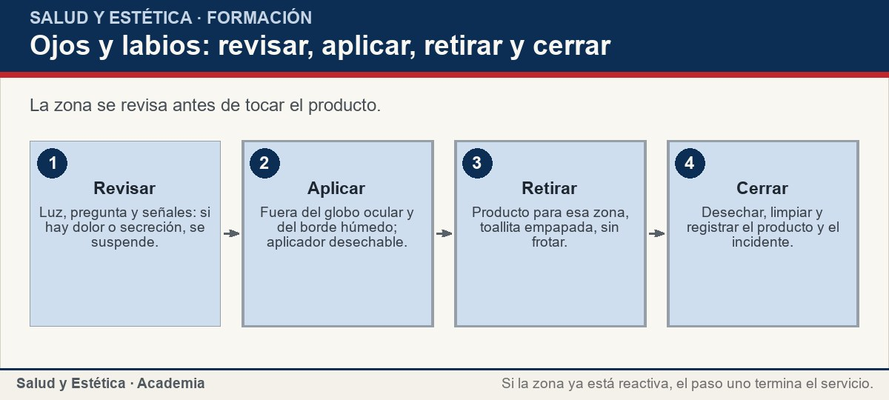
Señales que suspenden el maquillaje de ojos
La zona se revisa antes de tocar el producto.
Ver imagen original en el OA
Notes:
Imagen del OA: assets/fig-1-flujo.jpg
Texto alternativo: Ojos y labios: revisar, aplicar, retirar y cerrar
Pie: La zona se revisa antes de tocar el producto.
Enlace: https://saludyestetica.lumbre.lat/object/sye-c09-r01-oa05-ojos-y-labios

Slide 18
Labios: la barrera que se agrieta · 1 de 2
El labio se mueve, se seca y se agrieta con facilidad, y su borde se continúa con la mucosa. Por eso una lesión activa, una ampolla, una costra o una grieta que sangra no se cubren con gloss ni con lápiz: se suspende la zona y se recomienda valoración. El gloss con doe-foot tiene un problema añadido, porque el aplicador regresa al envase después de tocar el labio. Para trabajo profesional se usa aplicador desechable o espátula, y no se comparte el producto entre personas, ni siquiera entre amigas que «no tienen nada».
Cuidados específicos de ojos y labios: lo que se comparte, lo que se cubre y lo que se suspende
18 / 73

Slide 19
Labios: la barrera que se agrieta · 2 de 2
Con labios secos, el cuidado es más simple que el maquillaje: bálsamo, no arrancar pellejos y evitar exfoliaciones agresivas. Si un producto arde o produce comezón al aplicarlo, se retira y no se insiste. El lápiz de labios se afila y la punta se limpia igual que el de ojos; el sacapuntas se comparte sólo si está limpio. Una lesión que persiste, sangra o crece no se maquilla ni se interpreta en el salón: se deriva. Un cosmético no trata una lesión y esta lección no sugiere que lo haga.
Cuidados específicos de ojos y labios: lo que se comparte, lo que se cubre y lo que se suspende
19 / 73
Notes:
Continuación de «Labios: la barrera que se agrieta» (2 de 2).

Slide 20
Labios: la barrera que se agrieta
Situaciones frecuentes en ojos y labios. La respuesta no nombra enfermedades: dice qué hacer con el servicio y con la herramienta.
Cuidados específicos de ojos y labios: lo que se comparte, lo que se cubre y lo que se suspende
20 / 73
Notes:
Título completo de la tabla que sigue.

Slide 21
Tabla · 1 de 2
Situación | Qué se observa | Respuesta
Clienta llega con un ojo rojo y lloroso | Enrojecimiento, lagrimeo, molestia | No maquillar la zona; reprogramar y recomendar valoración.
Máscara con olor o textura distinta | Grumos, olor cambiado | Desechar; no diluir ni revivir con agua.
Lesión con costra en el labio | Ampolla o costra activa | No cubrir; recomendar valoración y descartar el aplicador.
Cuidados específicos de ojos y labios: lo que se comparte, lo que se cubre y lo que se suspende
21 / 73
Notes:
Tabla del OA: Tabla
Enlace: https://saludyestetica.lumbre.lat/object/sye-c09-r01-oa05-ojos-y-labios

Slide 22
Tabla · 2 de 2
Situación | Qué se observa | Respuesta
Lápiz cae al piso y toca la punta | Punta en contacto con el suelo | Afilar antes de usar; si tocó mucosa, descartar.
Clienta usa lentes de contacto | Lente puesto | La clienta manipula el lente; se maquilla alrededor.
Sangre en el labio durante el servicio | Mancha roja | Guantes, detener, descartar el aplicador y registrar.
Cuidados específicos de ojos y labios: lo que se comparte, lo que se cubre y lo que se suspende
22 / 73
Notes:
Tabla del OA: Tabla
Enlace: https://saludyestetica.lumbre.lat/object/sye-c09-r01-oa05-ojos-y-labios

Slide 23
La cadena de contacto: producto, aplicador y envase · 1 de 2
La contaminación viaja en cadena: manos, aplicador, producto, siguiente persona. Se corta en el eslabón más barato, que casi siempre es el aplicador desechable y el lavado de manos. Los envases se cierran después de usar, se limpian por fuera y se guardan lejos del calor y de la luz directa; un producto que vive en el coche cambia de textura y nadie lo nota hasta que se aplica. Si la etiqueta declara un plazo después de la apertura, se respeta; si no lo declara, se guía por las instrucciones y por el cambio de olor o textura, y se anota la fecha en que se abrió.
Cuidados específicos de ojos y labios: lo que se comparte, lo que se cubre y lo que se suspende
23 / 73

Slide 24
La cadena de contacto: producto, aplicador y envase · 2 de 2
La etiqueta también dice para qué sirve el producto y qué precauciones tiene (F-004 – NOM-141-SSA1/SCFI-2012, cl. 5.1.8 y 5.3.7; consultado 2026-10-25). Si un producto no declara uso en ojos, no se usa en ojos aunque el color sea el correcto. La norma prohíbe atribuirle al cosmético acciones propias de un medicamento (cl. 5.1.9.2), así que ninguna promesa de «curar» o «eliminar» una infección tiene cabida en el discurso del servicio. Cuando la cadena no se puede cortar con un desechable, se corta con una regla: ese producto no se comparte.
Cuidados específicos de ojos y labios: lo que se comparte, lo que se cubre y lo que se suspende
24 / 73
Notes:
Continuación de «La cadena de contacto: producto, aplicador y envase» (2 de 2).

Slide 25
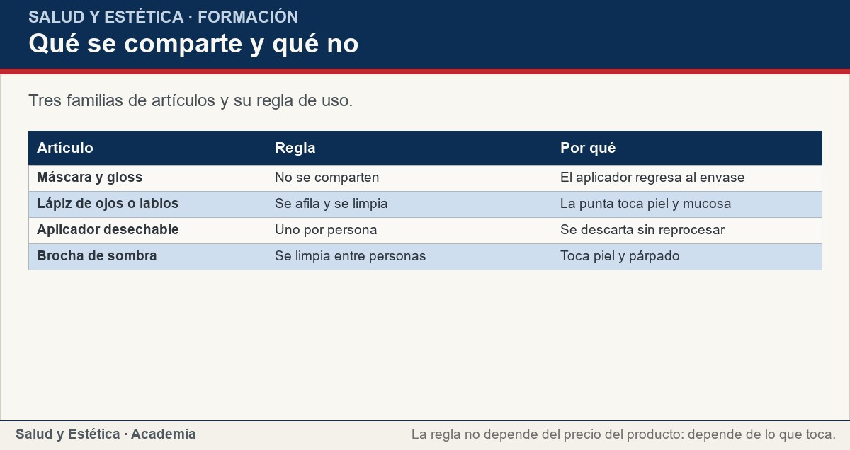
La cadena de contacto: producto, aplicador y envase
Tres familias de artículos y su regla de uso.
Ver imagen original en el OA
Notes:
Imagen del OA: assets/fig-2-matriz.jpg
Texto alternativo: Qué se comparte y qué no
Pie: Tres familias de artículos y su regla de uso.
Enlace: https://saludyestetica.lumbre.lat/object/sye-c09-r01-oa05-ojos-y-labios

Slide 26
Aplicar, retirar y cerrar: el puente con el desmaquillado · 1 de 2
Al aplicar, el producto se queda fuera del globo ocular y fuera del borde húmedo del párpado. Se trabaja con la persona sentada, la cabeza estable y buena luz; se le pide que cierre el ojo sin apretar y que avise si siente ardor. En el labio, el producto se queda dentro del borde del labio, no en la mucosa interna. Si se usa brillo, se aplica con el aplicador desechable y se retira el exceso con una toallita limpia. Ninguna de estas precauciones es una garantía de que no habrá reacción, pero reduce el contacto innecesario.
Cuidados específicos de ojos y labios: lo que se comparte, lo que se cubre y lo que se suspende
26 / 73

Slide 27
Aplicar, retirar y cerrar: el puente con el desmaquillado · 2 de 2
Al retirar, se usa un producto cuya etiqueta autorice el uso en ojos o en labios. Se empapa una toallita, se sostiene unos segundos sobre la zona y se arrastra sin tirar de la piel ni de las pestañas. En los ojos conviene usar una toallita distinta para cada lado, para no pasar lo retirado de un ojo al otro. En los labios, un algodón con bálsamo o aceite suave hace el trabajo sin frotar. Después se desechan los aplicadores, se limpian las herramientas reutilizables y se registra el producto y cualquier incidente. La siguiente lección convierte este cierre en una rutina de kit completa.
Cuidados específicos de ojos y labios: lo que se comparte, lo que se cubre y lo que se suspende
27 / 73
Notes:
Continuación de «Aplicar, retirar y cerrar: el puente con el desmaquillado» (2 de 2).

Slide 28
Sección
Aplicar, retirar y cerrar: el puente con el desmaquillado · Procedimiento: aplicación y retiro en ojos y labios · Paso 1 de 7
Revisa la zona
Buena luz, la cara de frente y una pregunta directa: ¿siente ardor, comezón o dolor? Observa enrojecimiento, hinchazón, secreción o lesión. Si hay alguno de esos signos, no se aplica producto en esa zona y se explica por qué se reprograma.
Cuidados específicos de ojos y labios: lo que se comparte, lo que se cubre y lo que se suspende
28 / 73
Notes:
Recorrido: Procedimiento: aplicación y retiro en ojos y labios
Paso 1 de 7: Revisa la zona
Texto del paso: Buena luz, la cara de frente y una pregunta directa: ¿siente ardor, comezón o dolor? Observa enrojecimiento, hinchazón, secreción o lesión. Si hay alguno de esos signos, no se aplica producto en esa zona y se explica por qué se reprograma.
Enlace: https://saludyestetica.lumbre.lat/object/sye-c09-r01-oa05-ojos-y-labios

Slide 29
Sección
Aplicar, retirar y cerrar: el puente con el desmaquillado · Procedimiento: aplicación y retiro en ojos y labios · Paso 2 de 7
Prepara el área y las manos
Lava tus manos, ordena el área y deja a un lado lo que vas a usar. Separa los aplicadores desechables y una toallita limpia para cada ojo. Lo que no vas a usar no se queda abierto sobre la mesa.
Cuidados específicos de ojos y labios: lo que se comparte, lo que se cubre y lo que se suspende
29 / 73
Notes:
Recorrido: Procedimiento: aplicación y retiro en ojos y labios
Paso 2 de 7: Prepara el área y las manos
Texto del paso: Lava tus manos, ordena el área y deja a un lado lo que vas a usar. Separa los aplicadores desechables y una toallita limpia para cada ojo. Lo que no vas a usar no se queda abierto sobre la mesa.
Enlace: https://saludyestetica.lumbre.lat/object/sye-c09-r01-oa05-ojos-y-labios

Slide 30
Sección
Aplicar, retirar y cerrar: el puente con el desmaquillado · Procedimiento: aplicación y retiro en ojos y labios · Paso 3 de 7
Aplica sin invadir la mucosa
Trabaja fuera del globo ocular y del borde húmedo del párpado. Pide a la persona que cierre el ojo sin apretar y que avise si siente algo. En el labio, mantén el producto dentro del borde y no sobre la mucosa interna.
Cuidados específicos de ojos y labios: lo que se comparte, lo que se cubre y lo que se suspende
30 / 73
Notes:
Recorrido: Procedimiento: aplicación y retiro en ojos y labios
Paso 3 de 7: Aplica sin invadir la mucosa
Texto del paso: Trabaja fuera del globo ocular y del borde húmedo del párpado. Pide a la persona que cierre el ojo sin apretar y que avise si siente algo. En el labio, mantén el producto dentro del borde y no sobre la mucosa interna.
Enlace: https://saludyestetica.lumbre.lat/object/sye-c09-r01-oa05-ojos-y-labios

Slide 31
Sección
Aplicar, retirar y cerrar: el puente con el desmaquillado · Procedimiento: aplicación y retiro en ojos y labios · Paso 4 de 7
Retira con producto para esa zona
Empapa una toallita con el producto cuya etiqueta autoriza el uso en ojos o labios, sosténla unos segundos y arrastra sin tirar. Usa una toallita por ojo. En labios, algodón con bálsamo o aceite suave; no frotes ni arranques pellejos.
Cuidados específicos de ojos y labios: lo que se comparte, lo que se cubre y lo que se suspende
31 / 73
Notes:
Recorrido: Procedimiento: aplicación y retiro en ojos y labios
Paso 4 de 7: Retira con producto para esa zona
Texto del paso: Empapa una toallita con el producto cuya etiqueta autoriza el uso en ojos o labios, sosténla unos segundos y arrastra sin tirar. Usa una toallita por ojo. En labios, algodón con bálsamo o aceite suave; no frotes ni arranques pellejos.
Enlace: https://saludyestetica.lumbre.lat/object/sye-c09-r01-oa05-ojos-y-labios

Slide 32
Sección
Aplicar, retirar y cerrar: el puente con el desmaquillado · Procedimiento: aplicación y retiro en ojos y labios · Paso 5 de 7
Desecha lo de un solo uso
El aplicador de máscara, el doe-foot desechable y la toallita usada van a la basura delante de la persona. Si algo tocó una lesión o sangre, se descarta aunque pareciera reutilizable. No vuelvas a meter nada usado en el envase.
Cuidados específicos de ojos y labios: lo que se comparte, lo que se cubre y lo que se suspende
32 / 73
Notes:
Recorrido: Procedimiento: aplicación y retiro en ojos y labios
Paso 5 de 7: Desecha lo de un solo uso
Texto del paso: El aplicador de máscara, el doe-foot desechable y la toallita usada van a la basura delante de la persona. Si algo tocó una lesión o sangre, se descarta aunque pareciera reutilizable. No vuelvas a meter nada usado en el envase.
Enlace: https://saludyestetica.lumbre.lat/object/sye-c09-r01-oa05-ojos-y-labios

Slide 33
Sección
Aplicar, retirar y cerrar: el puente con el desmaquillado · Procedimiento: aplicación y retiro en ojos y labios · Paso 6 de 7
Limpia lo reutilizable
Las brochas y los lápices que tocaron piel se limpian o se afilan según corresponda. El sacapuntas se limpia antes de guardarlo. Las herramientas quedan en la bandeja sucia hasta su lavado, nunca en el estuche.
Cuidados específicos de ojos y labios: lo que se comparte, lo que se cubre y lo que se suspende
33 / 73
Notes:
Recorrido: Procedimiento: aplicación y retiro en ojos y labios
Paso 6 de 7: Limpia lo reutilizable
Texto del paso: Las brochas y los lápices que tocaron piel se limpian o se afilan según corresponda. El sacapuntas se limpia antes de guardarlo. Las herramientas quedan en la bandeja sucia hasta su lavado, nunca en el estuche.
Enlace: https://saludyestetica.lumbre.lat/object/sye-c09-r01-oa05-ojos-y-labios

Slide 34
Sección
Aplicar, retirar y cerrar: el puente con el desmaquillado · Procedimiento: aplicación y retiro en ojos y labios · Paso 7 de 7
Registra
Anota fecha, productos, zona trabajada y cualquier incidente. Si hubo reacción, guarda el envase y el lote. El registro no es un diagnóstico: es la memoria de lo que se hizo y la base para responder con precisión si alguien pregunta después.
Cuidados específicos de ojos y labios: lo que se comparte, lo que se cubre y lo que se suspende
34 / 73
Notes:
Recorrido: Procedimiento: aplicación y retiro en ojos y labios
Paso 7 de 7: Registra
Texto del paso: Anota fecha, productos, zona trabajada y cualquier incidente. Si hubo reacción, guarda el envase y el lote. El registro no es un diagnóstico: es la memoria de lo que se hizo y la base para responder con precisión si alguien pregunta después.
Enlace: https://saludyestetica.lumbre.lat/object/sye-c09-r01-oa05-ojos-y-labios

Slide 35
Sección
Aplicar, retirar y cerrar: el puente con el desmaquillado · Caso trabajado: la prueba de Andrea · Paso 1 de 4
La situación
Caso ficticio. Andrea Solís recibe a una clienta con el ojo derecho enrojecido y lloroso. La clienta trae una foto y pide disimularlo con corrector verde. Andrea nota que la zona también está hinchada y que la clienta se talla el ojo mientras habla.
Cuidados específicos de ojos y labios: lo que se comparte, lo que se cubre y lo que se suspende
35 / 73
Notes:
Recorrido: Caso trabajado: la prueba de Andrea
Paso 1 de 4: La situación
Texto del paso: Caso ficticio. Andrea Solís recibe a una clienta con el ojo derecho enrojecido y lloroso. La clienta trae una foto y pide disimularlo con corrector verde. Andrea nota que la zona también está hinchada y que la clienta se talla el ojo mientras habla.
Enlace: https://saludyestetica.lumbre.lat/object/sye-c09-r01-oa05-ojos-y-labios

Slide 36
Sección
Aplicar, retirar y cerrar: el puente con el desmaquillado · Caso trabajado: la prueba de Andrea · Paso 2 de 4
La decisión
Andrea no aplica corrector ni sombra. Le explica que no va a maquillar una zona que se ve reactiva, le recomienda valoración y le ofrece reprogramar la prueba. No le recomienda gotas ni le dice qué puede ser. Anota la hora, el producto que alcanzó a tocar la piel y el motivo de la suspensión.
Cuidados específicos de ojos y labios: lo que se comparte, lo que se cubre y lo que se suspende
36 / 73
Notes:
Recorrido: Caso trabajado: la prueba de Andrea
Paso 2 de 4: La decisión
Texto del paso: Andrea no aplica corrector ni sombra. Le explica que no va a maquillar una zona que se ve reactiva, le recomienda valoración y le ofrece reprogramar la prueba. No le recomienda gotas ni le dice qué puede ser. Anota la hora, el producto que alcanzó a tocar la piel y el motivo de la suspensión.
Enlace: https://saludyestetica.lumbre.lat/object/sye-c09-r01-oa05-ojos-y-labios

Slide 37
Sección
Aplicar, retirar y cerrar: el puente con el desmaquillado · Caso trabajado: la prueba de Andrea · Paso 3 de 4
Lo que hace con el kit
Descarta el aplicador que tocó la zona, limpia el lápiz que estuvo cerca y separa la brocha usada en la bandeja sucia. No guarda nada húmedo. Revisa la máscara y el gloss por si el cambio de estación les afectó la textura.
Cuidados específicos de ojos y labios: lo que se comparte, lo que se cubre y lo que se suspende
37 / 73
Notes:
Recorrido: Caso trabajado: la prueba de Andrea
Paso 3 de 4: Lo que hace con el kit
Texto del paso: Descarta el aplicador que tocó la zona, limpia el lápiz que estuvo cerca y separa la brocha usada en la bandeja sucia. No guarda nada húmedo. Revisa la máscara y el gloss por si el cambio de estación les afectó la textura.
Enlace: https://saludyestetica.lumbre.lat/object/sye-c09-r01-oa05-ojos-y-labios

Slide 38
Sección
Aplicar, retirar y cerrar: el puente con el desmaquillado · Caso trabajado: la prueba de Andrea · Paso 4 de 4
El resultado
La clienta vuelve cuando la zona está tranquila y la prueba se hace sin contratiempos. Andrea no diagnostica ni promete que no volverá a pasar; tiene un registro y una decisión que puede explicar. La cita se movió, pero el servicio no se convirtió en un problema de salud.
Cuidados específicos de ojos y labios: lo que se comparte, lo que se cubre y lo que se suspende
38 / 73
Notes:
Recorrido: Caso trabajado: la prueba de Andrea
Paso 4 de 4: El resultado
Texto del paso: La clienta vuelve cuando la zona está tranquila y la prueba se hace sin contratiempos. Andrea no diagnostica ni promete que no volverá a pasar; tiene un registro y una decisión que puede explicar. La cita se movió, pero el servicio no se convirtió en un problema de salud.
Enlace: https://saludyestetica.lumbre.lat/object/sye-c09-r01-oa05-ojos-y-labios

Slide 39
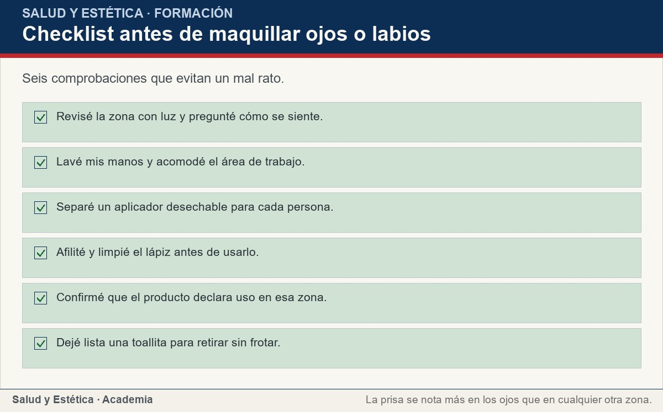
Aplicar, retirar y cerrar: el puente con el desmaquillado
Seis comprobaciones que evitan un mal rato.
Ver imagen original en el OA
Notes:
Imagen del OA: assets/fig-3-checklist.jpg
Texto alternativo: Checklist antes de maquillar ojos o labios
Pie: Seis comprobaciones que evitan un mal rato.
Enlace: https://saludyestetica.lumbre.lat/object/sye-c09-r01-oa05-ojos-y-labios

Slide 40
Errores frecuentes · 1 de 2
•
Tapar el enrojecimiento con corrector. El producto queda sobre una zona reactiva y el signo sigue ahí cuando la clienta se va. La respuesta correcta es suspender, documentar y recomendar valoración.
•
Compartir el lápiz de ojos y sacarle punta al final. La punta toca piel y mucosa, y la viruta arrastra residuo. Se afila antes de usar, se limpia la punta y no se comparte entre personas.
Cuidados específicos de ojos y labios: lo que se comparte, lo que se cubre y lo que se suspende
40 / 73

Slide 41
Errores frecuentes · 2 de 2
•
Reactivar la máscara con agua o saliva. Introduce humedad y contacto en el envase, y cambia la textura del producto. Si la máscara cambió, se desecha; no se rescata.
•
Probar el gloss en labios con lesión. El aplicador toca la lesión y regresa al producto. Se usa aplicador desechable, no se cubre la lesión y se deriva si persiste o sangra.
•
Usar el mismo aplicador para varias clientas. La cadena pasa de una persona a otra sin que nadie lo note. El aplicador desechable se usa una vez y se descarta delante de la clienta.
Cuidados específicos de ojos y labios: lo que se comparte, lo que se cubre y lo que se suspende
41 / 73
Notes:
Continuación de «Errores frecuentes» (2 de 2).

Slide 42
Criterios para decidir · 1 de 4
1.
Si la zona está enrojecida, hinchada, duele, secreta o lagrimea, no se maquilla: se reprograma y se recomienda valoración.
2.
Si el producto tocó mucosa o una lesión, no regresa al envase; si es desechable, se descarta.
3.
Si la etiqueta no autoriza el uso en ojos o labios, el producto no se usa en esa zona.
4.
Si hay sangre, se detiene el servicio, se usan guantes y se descarta el aplicador que no se pueda reprocesar.
Cuidados específicos de ojos y labios: lo que se comparte, lo que se cubre y lo que se suspende
42 / 73

Slide 43
Criterios para decidir · 2 de 4
5.
Si la clienta usa lentes de contacto, ella los manipula; el maquillaje se aplica alrededor y nunca sobre el lente.
6.
Si hay duda sobre la procedencia o el estado de un producto, se elige uno de un solo uso o se suspende la zona.
Cuidados específicos de ojos y labios: lo que se comparte, lo que se cubre y lo que se suspende
43 / 73
Notes:
Continuación de «Criterios para decidir» (2 de 4).

Slide 44
Criterios para decidir · 3 de 4
Límites y escalamiento
Se recomienda valoración cuando hay dolor, enrojecimiento que se extiende, hinchazón, secreción, sensibilidad a la luz o un cambio en la visión. Si la hinchazón afecta labios, párpados o cara y se acompaña de dificultad para respirar, se trata como urgencia y se acude al servicio de emergencias. Una lesión en el labio que sangra, supura o no cicatriza se valora con un profesional de la salud; no se cubre con maquillaje.
Cuidados específicos de ojos y labios: lo que se comparte, lo que se cubre y lo que se suspende
44 / 73
Notes:
Continuación de «Criterios para decidir» (3 de 4).

Slide 45
Criterios para decidir · 4 de 4
Esta lección no dice qué es cada signo, no recomienda gotas ni medicamentos y no sustituye una consulta. Si hubo contacto con sangre, se aplican precauciones universales (F-016 – OSHA 29 CFR 1910.1030; referencia de Estados Unidos, no ley mexicana; consultado 2026-10-25), se descarta el aplicador y se registra el incidente con el producto y el lote.
El establecimiento debe poder decir qué se aplicó y qué se hizo después; si no puede, se revisa el protocolo antes de volver a agendar.
Cuidados específicos de ojos y labios: lo que se comparte, lo que se cubre y lo que se suspende
45 / 73
Notes:
Continuación de «Criterios para decidir» (4 de 4).

Slide 46
Actividad 1 · Opción múltiple
Sección: Comprueba lo que aprendiste
Una clienta llega con un ojo rojo, hinchado y lloroso, y pide que se lo cubra con maquillaje. ¿Qué corresponde?
A) Aplicar corrector verde y continuar con la sombra.
B) No maquillar la zona, explicar por qué, reprogramar y recomendar valoración.
C) Aplicar el producto y recomendar gotas para que baje la molestia.
D) Usar más producto para que no se note en las fotos.
Cuidados específicos de ojos y labios: lo que se comparte, lo que se cubre y lo que se suspende
46 / 73
Notes:
Solución: B) No maquillar la zona, explicar por qué, reprogramar y recomendar valoración.
Explicación: El maquillaje no resuelve una zona reactiva y puede añadir contacto. Se suspende, se documenta y se recomienda valoración; no se indican gotas ni tratamientos.
Evidencia: La lección describe qué observar y cuándo derivar; no nombra enfermedades ni prescribe.
Enlace al OA: https://saludyestetica.lumbre.lat/object/sye-c09-r01-oa05-ojos-y-labios

Slide 47
Actividad 2 · Opción múltiple
Sección: Comprueba lo que aprendiste
La máscara cambió de olor y tiene grumos. ¿Qué se hace?
A) Diluirla con unas gotas de agua.
B) Agitarla con fuerza y seguir usándola.
C) Desecharla; no se revive ni se diluye.
D) Mezclarla con otra máscara para aprovecharla.
Cuidados específicos de ojos y labios: lo que se comparte, lo que se cubre y lo que se suspende
47 / 73
Notes:
Solución: C) Desecharla; no se revive ni se diluye.
Explicación: El cambio de olor o textura es motivo para desechar. Diluir o mezclar introduce humedad y contacto, y no devuelve el producto a su estado anterior.
Evidencia: La etiqueta y el estado del producto mandan; la lección no inventa plazos ni fórmulas.
Enlace al OA: https://saludyestetica.lumbre.lat/object/sye-c09-r01-oa05-ojos-y-labios

Slide 48
Actividad 3 · Verdadero o falso
Sección: Comprueba lo que aprendiste
Un lápiz de ojos puede compartirse si se le saca punta antes de cada uso.
A) Verdadero
B) Falso
Cuidados específicos de ojos y labios: lo que se comparte, lo que se cubre y lo que se suspende
48 / 73
Notes:
Solución: Falso
Explicación: La punta toca piel y mucosa, y el cuerpo del lápiz también se contamina. El lápiz de ojos es personal; en trabajo profesional se usa uno por persona o se descarta.
Evidencia: Los aplicadores que tocan mucosa no se comparten, aunque se afilen.
Enlace al OA: https://saludyestetica.lumbre.lat/object/sye-c09-r01-oa05-ojos-y-labios

Slide 49
Actividad 4 · Verdadero o falso
Sección: Comprueba lo que aprendiste
El aplicador de gloss que tocó el labio no debe volver al envase.
A) Verdadero
B) Falso
Cuidados específicos de ojos y labios: lo que se comparte, lo que se cubre y lo que se suspende
49 / 73
Notes:
Solución: Verdadero
Explicación: Al regresar, lleva saliva y lo que hubiera en la superficie al producto. Se usa aplicador desechable y, si tocó una lesión, se descarta.
Evidencia: La cadena de contacto se corta en el aplicador, no en la confianza.
Enlace al OA: https://saludyestetica.lumbre.lat/object/sye-c09-r01-oa05-ojos-y-labios

Slide 50
Actividad 5 · Relacionar · 1 de 2
Sección: Comprueba lo que aprendiste
Relaciona cada situación con la respuesta correcta.
Columna A
1. Ojo rojo y doloroso
2. Lesión activa en el labio
3. Aplicador de máscara
4. Etiqueta del producto
Columna B
A) No cubrir y derivar
B) Uno por persona y se descarta
Cuidados específicos de ojos y labios: lo que se comparte, lo que se cubre y lo que se suspende
50 / 73
Notes:
Solución: Ojo rojo y doloroso → Suspender y recomendar valoración
Lesión activa en el labio → No cubrir y derivar
Aplicador de máscara → Uno por persona y se descarta
Etiqueta del producto → Indica uso y precauciones
Evidencia: Cada situación tiene una respuesta distinta; ninguna se resuelve tapando el signo.
Enlace al OA: https://saludyestetica.lumbre.lat/object/sye-c09-r01-oa05-ojos-y-labios

Slide 51
Actividad 5 · Relacionar · 2 de 2
C) Indica uso y precauciones
D) Suspender y recomendar valoración
Cuidados específicos de ojos y labios: lo que se comparte, lo que se cubre y lo que se suspende
51 / 73
Notes:
Continuación de «Actividad 5 · Relacionar» (2 de 2).

Slide 52
Actividad 6 · Completar la frase
Sección: Comprueba lo que aprendiste
Si la zona presenta dolor, enrojecimiento o secreción, se ___ el servicio y se recomienda ___.
Cuidados específicos de ojos y labios: lo que se comparte, lo que se cubre y lo que se suspende
52 / 73
Notes:
Solución: suspende · valoración
Explicación: No se maquilla sobre una zona reactiva: se detiene, se documenta y se orienta a una valoración profesional.
Evidencia: La lección separa lo que resuelve el salón de lo que corresponde valorar.
Enlace al OA: https://saludyestetica.lumbre.lat/object/sye-c09-r01-oa05-ojos-y-labios

Slide 53
Actividad 7 · Clasificar · 1 de 2
Sección: Comprueba lo que aprendiste
Clasifica cada acción según el momento del servicio.
Categorías
• Antes de aplicar
• Después de aplicar
• Nunca
1. Revisar la zona y preguntar cómo se siente
2. Sacar punta al lápiz y limpiar la punta
3. Retirar el producto con una toallita humedecida
Cuidados específicos de ojos y labios: lo que se comparte, lo que se cubre y lo que se suspende
53 / 73
Notes:
Solución: 1. Revisar la zona y preguntar cómo se siente → Antes de aplicar
2. Sacar punta al lápiz y limpiar la punta → Antes de aplicar
3. Retirar el producto con una toallita humedecida → Después de aplicar
4. Desechar el aplicador desechable → Después de aplicar
5. Compartir la máscara entre clientas → Nunca
6. Volver el aplicador usado al envase → Nunca
Evidencia: El orden separa lo que se comprueba, lo que se retira y lo que no se hace jamás.
Enlace al OA: https://saludyestetica.lumbre.lat/object/sye-c09-r01-oa05-ojos-y-labios

Slide 54
Actividad 7 · Clasificar · 2 de 2
4. Desechar el aplicador desechable
5. Compartir la máscara entre clientas
6. Volver el aplicador usado al envase
Clasifica cada elemento en una de las categorías.
Cuidados específicos de ojos y labios: lo que se comparte, lo que se cubre y lo que se suspende
54 / 73
Notes:
Continuación de «Actividad 7 · Clasificar» (2 de 2).

Slide 55
Actividad 8 · Detective de errores
Sección: Comprueba lo que aprendiste
Marca la línea donde se toma una decisión incorrecta.
A) Reviso la zona con luz antes de aplicar.
B) Pregunto si siente ardor o comezón.
C) Como el ojo está rojo, aplico corrector verde para disimular y sigo con la sombra.
D) Si hay dolor o secreción, suspendo y recomiendo valoración.
E) Registro el producto que alcanzó a tocar la zona.
Cuidados específicos de ojos y labios: lo que se comparte, lo que se cubre y lo que se suspende
55 / 73
Notes:
Solución: C) Como el ojo está rojo, aplico corrector verde para disimular y sigo con la sombra.
Explicación: Cubrir el enrojecimiento no resuelve nada y deja producto sobre una zona reactiva. La decisión correcta es suspender y recomendar valoración.
Evidencia: La lección no diagnostica: describe qué observar y cuándo detenerse.
Enlace al OA: https://saludyestetica.lumbre.lat/object/sye-c09-r01-oa05-ojos-y-labios

Slide 56
Revisión rápida · 1 de 2
Criterio de avance
Se considera superado con al menos 70% de acierto agregado en las actividades cubiertas.
Actividades cubiertas
• Opción múltiple · sye-c09-r01-oa05-ojos-y-labios-ex01
• Opción múltiple · sye-c09-r01-oa05-ojos-y-labios-ex02
• Verdadero o falso · sye-c09-r01-oa05-ojos-y-labios-ex03
• Verdadero o falso · sye-c09-r01-oa05-ojos-y-labios-ex04
• Relacionar · sye-c09-r01-oa05-ojos-y-labios-ex05
Cuidados específicos de ojos y labios: lo que se comparte, lo que se cubre y lo que se suspende
56 / 73
Notes:
Compuerta de avance: Revisión rápida
Umbral declarado: 70%.
No se incluyen puntuaciones de ninguna sesión ni respuestas personales.
Enlace: https://saludyestetica.lumbre.lat/object/sye-c09-r01-oa05-ojos-y-labios

Slide 57
Revisión rápida · 2 de 2
• Completar la frase · sye-c09-r01-oa05-ojos-y-labios-ex06
• Clasificar · sye-c09-r01-oa05-ojos-y-labios-ex07
• Detective de errores · sye-c09-r01-oa05-ojos-y-labios-ex08
Al superar: Sabes cuándo maquillar, cuándo suspender y qué aplicador no se comparte.
Si aún no se alcanza: Repasa la checklist de ojos y labios y la tabla de situaciones antes de volver al quiz.
Cuidados específicos de ojos y labios: lo que se comparte, lo que se cubre y lo que se suspende
57 / 73
Notes:
Continuación de «Revisión rápida» (2 de 2).

Slide 58
Actividad 9 · Reflexión
Sección: Comprueba lo que aprendiste
Piensa en la última vez que maquillaste a alguien. ¿Revisaste la zona antes de aplicar? ¿Qué habrías hecho distinto si hubieras visto enrojecimiento o una lesión? Escribe una frase con la decisión que tomarías ahora.
Pregunta abierta · las respuestas personales no se incluyen en esta exportación.
Cuidados específicos de ojos y labios: lo que se comparte, lo que se cubre y lo que se suspende
58 / 73
Notes:
Reflexión del OA: Piensa en la última vez que maquillaste a alguien. ¿Revisaste la zona antes de aplicar? ¿Qué habrías hecho distinto si hubieras visto enrojecimiento o una lesión? Escribe una frase con la decisión que tomarías ahora.
No se exportan respuestas personales.
Enlace: https://saludyestetica.lumbre.lat/object/sye-c09-r01-oa05-ojos-y-labios

Slide 59
Juegos · Memoria de ojos y labios
Cara A | Cara B
Ojo rojo o doloroso | Suspender y recomendar valoración
Lesión en el labio | No cubrir con maquillaje
Aplicador de máscara | Uno por persona y se descarta
Lápiz de ojos | Se afila antes de usar y no se comparte
Lentes de contacto | La persona los manipula
Cuidados específicos de ojos y labios: lo que se comparte, lo que se cubre y lo que se suspende
59 / 73
Notes:
Tabla del OA: Juegos · Memoria de ojos y labios
Enlace: https://saludyestetica.lumbre.lat/object/sye-c09-r01-oa05-ojos-y-labios

Slide 60
Juegos · Memoria de ojos y labios · Cómo practicar
Este es el contenido estático del juego. Para emparejar las cartas y practicar la interacción, abre el OA.
Abrir el juego en el OA
Cuidados específicos de ojos y labios: lo que se comparte, lo que se cubre y lo que se suspende
60 / 73
Notes:
Juego de memoria: Juegos · Memoria de ojos y labios
Enlace: https://saludyestetica.lumbre.lat/object/sye-c09-r01-oa05-ojos-y-labios

Slide 61
Juegos · Tarjetas para la zona delicada · Tarjeta 1 de 4
Pregunta
¿Qué reviso antes de maquillar los ojos?
Cuidados específicos de ojos y labios: lo que se comparte, lo que se cubre y lo que se suspende
61 / 73
Notes:
Anverso: ¿Qué reviso antes de maquillar los ojos?
Reverso: Enrojecimiento, hinchazón, dolor, secreción, lagrimeo y sensibilidad a la luz. Si hay alguno, no se aplica producto en esa zona y se recomienda valoración.
Enlace: https://saludyestetica.lumbre.lat/object/sye-c09-r01-oa05-ojos-y-labios

Slide 62
Juegos · Tarjetas para la zona delicada · Tarjeta 1 de 4 · Respuesta
Respuesta
Enrojecimiento, hinchazón, dolor, secreción, lagrimeo y sensibilidad a la luz. Si hay alguno, no se aplica producto en esa zona y se recomienda valoración.
Cuidados específicos de ojos y labios: lo que se comparte, lo que se cubre y lo que se suspende
62 / 73
Notes:
Respuesta de la tarjeta 1.

Slide 63
Juegos · Tarjetas para la zona delicada · Tarjeta 2 de 4
Pregunta
¿Cómo se retira el maquillaje de ojos?
Cuidados específicos de ojos y labios: lo que se comparte, lo que se cubre y lo que se suspende
63 / 73
Notes:
Anverso: ¿Cómo se retira el maquillaje de ojos?
Reverso: Con un producto cuya etiqueta autorice ese uso, una toallita empapada por ojo, sosteniendo y arrastrando sin tirar de la piel ni de las pestañas.
Enlace: https://saludyestetica.lumbre.lat/object/sye-c09-r01-oa05-ojos-y-labios

Slide 64
Juegos · Tarjetas para la zona delicada · Tarjeta 2 de 4 · Respuesta
Respuesta
Con un producto cuya etiqueta autorice ese uso, una toallita empapada por ojo, sosteniendo y arrastrando sin tirar de la piel ni de las pestañas.
Cuidados específicos de ojos y labios: lo que se comparte, lo que se cubre y lo que se suspende
64 / 73
Notes:
Respuesta de la tarjeta 2.

Slide 65
Juegos · Tarjetas para la zona delicada · Tarjeta 3 de 4
Pregunta
¿Qué hago si el gloss tocó una lesión?
Cuidados específicos de ojos y labios: lo que se comparte, lo que se cubre y lo que se suspende
65 / 73
Notes:
Anverso: ¿Qué hago si el gloss tocó una lesión?
Reverso: No volver a usarlo en esa persona, descartar el aplicador si es desechable y recomendar valoración si la lesión persiste o sangra.
Enlace: https://saludyestetica.lumbre.lat/object/sye-c09-r01-oa05-ojos-y-labios

Slide 66
Juegos · Tarjetas para la zona delicada · Tarjeta 3 de 4 · Respuesta
Respuesta
No volver a usarlo en esa persona, descartar el aplicador si es desechable y recomendar valoración si la lesión persiste o sangra.
Cuidados específicos de ojos y labios: lo que se comparte, lo que se cubre y lo que se suspende
66 / 73
Notes:
Respuesta de la tarjeta 3.

Slide 67
Juegos · Tarjetas para la zona delicada · Tarjeta 4 de 4
Pregunta
¿Qué hago si entra producto en el ojo?
Cuidados específicos de ojos y labios: lo que se comparte, lo que se cubre y lo que se suspende
67 / 73
Notes:
Anverso: ¿Qué hago si entra producto en el ojo?
Reverso: Retirarlo con agua, no frotar y recomendar valoración si la molestia no cede o si hay cambio en la visión.
Enlace: https://saludyestetica.lumbre.lat/object/sye-c09-r01-oa05-ojos-y-labios

Slide 68
Juegos · Tarjetas para la zona delicada · Tarjeta 4 de 4 · Respuesta
Respuesta
Retirarlo con agua, no frotar y recomendar valoración si la molestia no cede o si hay cambio en la visión.
Cuidados específicos de ojos y labios: lo que se comparte, lo que se cubre y lo que se suspende
68 / 73
Notes:
Respuesta de la tarjeta 4.

Slide 69
Para dominar este tema
Ojos y labios piden una decisión antes de aplicar: revisar, preguntar y elegir un aplicador que no se comparta. Si la zona está reactiva, el servicio se suspende y se recomienda valoración; si está tranquila, se trabaja fuera de la mucosa, se retira sin frotar y se registra lo que se usó. Para dominar este tema, hoy revisa tu estuche de ojos y labios y retira todo lo que no puedas identificar o cuya etiqueta no puedas leer. Mañana practica el retiro con una toallita por ojo y sin tirar de la piel. La siguiente lección cierra el círculo: desmaquillado y organización del kit.
Cuidados específicos de ojos y labios: lo que se comparte, lo que se cubre y lo que se suspende
69 / 73

Slide 70
Fuentes y estado de revisión · 1 de 4
Fuentes consultadas:
F-015 · CDC. Clasificación de dispositivos por riesgo y definiciones de limpieza, desinfección y esterilización · https://www.cdc.gov/infection-control/hcp/disinfection-sterilization/introduction-methods-definition-of-terms.html · consulta: 2026-10-25 · alcance: Internacional, referencia técnica de EE. UU. Capa A: la categoría de riesgo depende de lo que el artículo toca. No es norma mexicana ni fija cifras para maquillaje.
Cuidados específicos de ojos y labios: lo que se comparte, lo que se cubre y lo que se suspende
70 / 73

Slide 71
Fuentes y estado de revisión · 2 de 4
F-004 · NOM-141-SSA1/SCFI-2012, Etiquetado para productos cosméticos preenvasados (cl. 5.1.8, 5.1.9.2 y 5.3.7) · https://dof.gob.mx/nota_detalle_popup.php?codigo=5269348 · consulta: 2026-10-25 · alcance: Federal, México; obligatoria para quien procesa o importa cosméticos preenvasados. Capa B: la etiqueta declara instrucciones y precauciones y no puede atribuir acciones de medicamento.
Cuidados específicos de ojos y labios: lo que se comparte, lo que se cubre y lo que se suspende
71 / 73
Notes:
Continuación de «Fuentes y estado de revisión» (2 de 4).

Slide 72
Fuentes y estado de revisión · 3 de 4
F-017 · CDC/MMWR. Infecciones por micobacterias no tuberculosas tras cirugía estética, 2022-2023 (2024) · https://www.cdc.gov/mmwr/volumes/73/wr/mm7303a4.htm · consulta: 2026-10-25 · alcance: Internacional, vigilancia epidemiológica de EE. UU. Capa A: documenta fallas de limpieza y reprocesamiento; no es un caso mexicano ni un salón.
Cuidados específicos de ojos y labios: lo que se comparte, lo que se cubre y lo que se suspende
72 / 73
Notes:
Continuación de «Fuentes y estado de revisión» (3 de 4).

Slide 73
Fuentes y estado de revisión · 4 de 4
F-016 · OSHA. 29 CFR 1910.1030, Bloodborne pathogens: precauciones universales · consulta: 2026-10-25 · alcance: Estados Unidos; referencia técnica, no ley mexicana. Capa A: toda sangre se trata como potencialmente infecciosa y exige protección y descarte.
Estado de revisión: Revisión editorial, 2026-10-25. Revisión por profesional sanitario: no realizada, pendiente.
Cuidados específicos de ojos y labios: lo que se comparte, lo que se cubre y lo que se suspende
73 / 73
Notes:
Continuación de «Fuentes y estado de revisión» (4 de 4).

